Slide 1
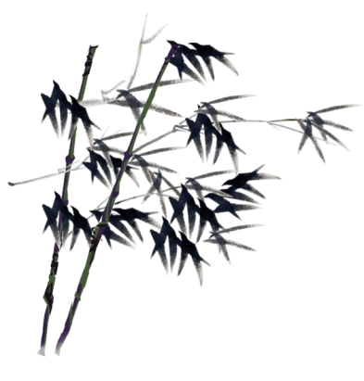


家风
家规
传统文化家风建设ppt
古
风
家训

Slide 2

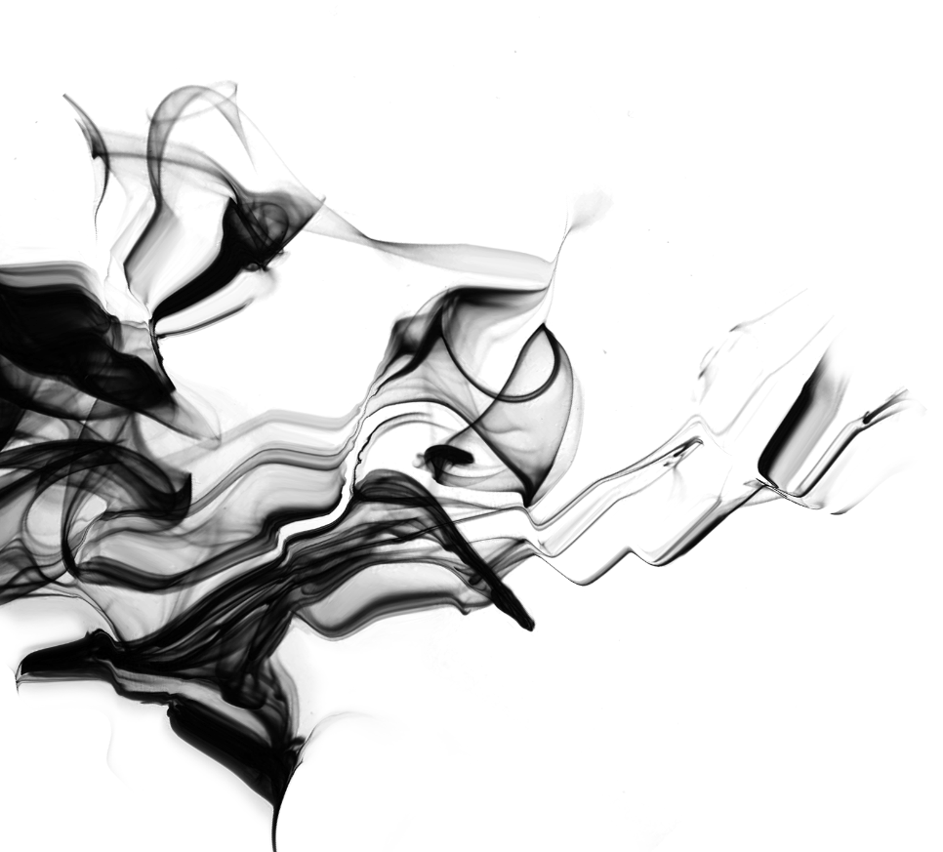
1
录
家风
2
家规
目
3
家训

Slide 3

是家族的传统、规范及习俗。旧指一家或一族世代相传的道德准则和处世方法。家风是上辈人对下辈人的言传身教，是靠自身的行为影响下一代。
是祖上对家族内人的行为规范。一般是由一个家族所遗传下来的教育、规范后代子孙的准则，也叫家法。
是指对子孙立身处世、持家治业的教诲。是指对子孙立身处世、持家治业的教诲。是指对子孙立身处世、持家治业的教诲。
家风
家规
家训

Slide 4
1
家风

Slide 5


家风
是家族的传统、规范及习俗。旧指一家或一族世代相传的道德准则和处世方法。家风是上辈人对下辈人的言传身教，是靠自身的行为影响下一代。
勤劳、孝顺、友善、忍让、舍得、守法。
勤俭持家，和睦相处。
孝，恭，善，勤，俭。

Slide 6

勤劳、孝顺、友善、忍让、舍得、守法。
勤俭持家，和睦相处。
孝，恭，善，勤，俭。

Slide 7
2
家规

Slide 8

家规
是祖上对家族内人的行为规范。一般是由一个家族所遗传下来的教育、规范后代子孙的准则，也叫家法。

Slide 9

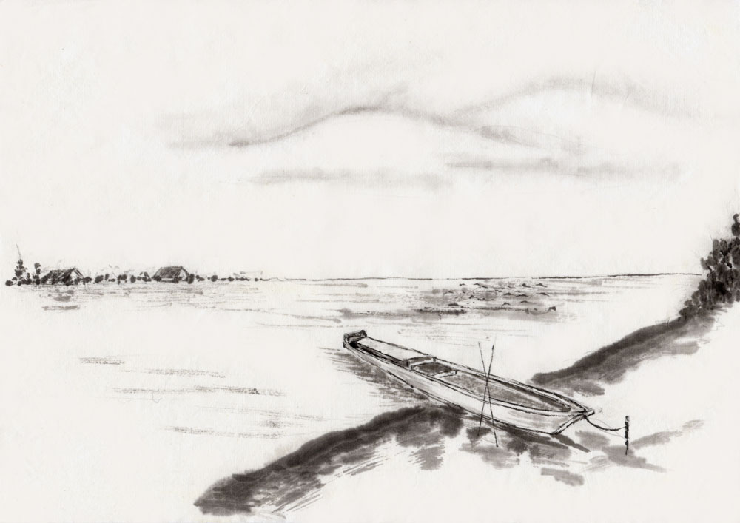
自己能够做到的事情要独立完成，今日事今日毕，不可马虎了事，不可依赖父母，不可无故拖延。
壹
贰
要吃饱吃好，保证全面营养，不可挑食厌食少食。
叁
每天坚持看书2小时。要坚持课前认真预习，课堂认真听讲，做好详细笔记，课后认真温习，完成各科学习任务。
要加强体育锻炼，增强体质，每天运动量不得少于一小时（寒暑假可适当增加运动量），不可偷懒，不可随意，不可只做自己喜欢的运动。
肆

Slide 10


家庭就餐应遵从家规，吃有吃相，坐有坐相，礼貌待客，不可无视父母、长辈和客人，不可边吃边玩，不可浪费粮食。
5
要尽可能分担父母的忧愁，不可无视父母的感受，要积极为父母做一些力所能及的事情，不可推辞，不可讲条件。
6
要孝顺父母，懂得感恩，珍惜幸福生活，遵从父母教导，出门进门要和父母打招呼，不可忘恩，不可与父母顶撞、狡辩或者无理取闹。
7

Slide 11



要学会感激，感激无私奉献、默默付出的父母，感激一切曾经关心过爱护过支持过帮助过的人，要珍视社会和自然中一切真实的美好的善良的事物，憎恨虚伪、丑恶的不良现象，不可是非不分、善恶不辨。
8
9
要尊敬师长，见到老师、长辈、熟人要主动热情打招呼，不可视而不见见而避之。
要团结同学，要有爱心有同情心，不可以大欺小，不可歧视弱者，不可嘲笑残疾人或者成绩差的同学。
10

Slide 12
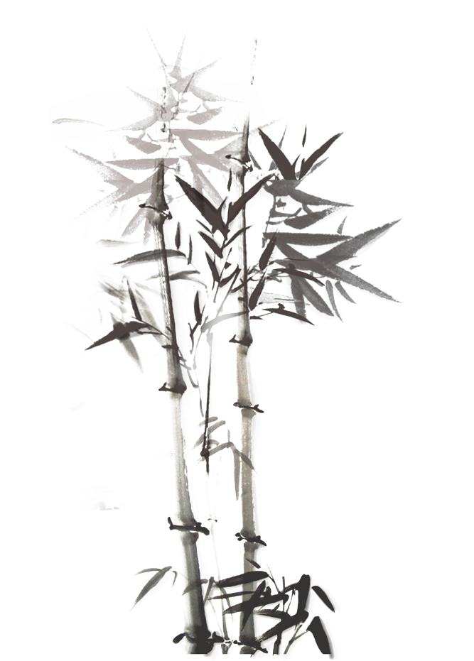
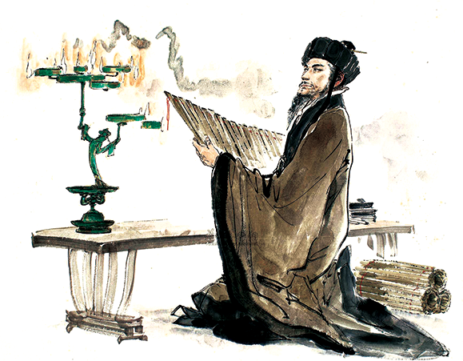
世之生事诈人者，亦必伺人有过，然后起衅。我若无缺，彼虽凶恶，岂敢凌我谨守礼法之人。
11
12
不可习学吏事，为人写状害人，以干阴谴。
9
13
饮酒随量，不可过度，以灭德丧仪。
9
待奴仆小过，宜以理谴责，毋轻出恶言，非理挞辱。若有故犯，则重惩不恕。
14
9

Slide 13


讨租讨债，宜善言催取。彼贫民岂无羞恶？遽出恶言，在我亦有所不忍。
16
日逐衣食及冠婚丧祭、亲故往来，量入为出，务从节俭。毋暗举债息，外示有余。
蚤起夜眠，闻犬吠声即起。有盗徐逐之，勿急追。
15
17

Slide 14
3
家训

Slide 15
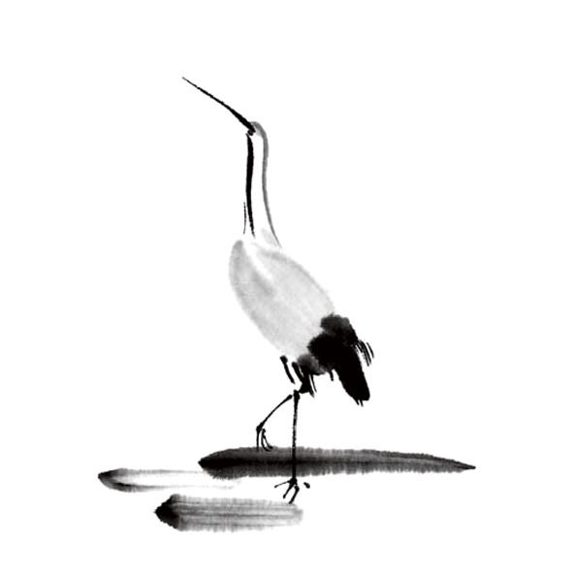
家训
是指对子孙立身处世、持家治业的教诲。

Slide 16



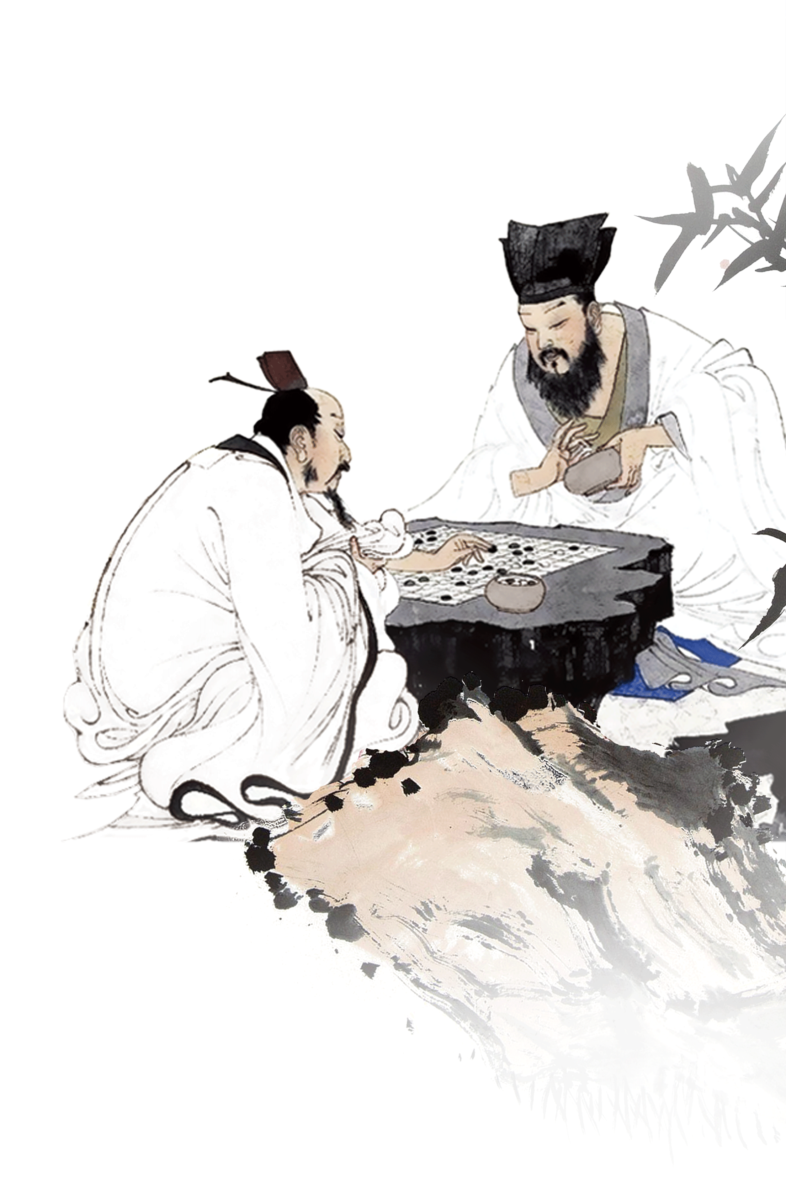
举止行为
作善降之百祥，作不善降之百殃。勿以善小而不为，勿以恶小而为之。此四语，当终身服膺。
举止要安和，毋急遽怠缓；言语要诚实，毋欺妄躁率。
见人之善扬之，见人之恶掩之。彼之于我，亦如是矣。
内外亲族，无论尊长同列，皆当以礼接之。毋得简傲笑谑，不恭不敬。

Slide 17

交友治家
交友，所以辅德也。须亲直谅、多闻者，远便僻、柔佞者。
治家之余，日取经史传记三五百言读之，以养德性，以长识见。毋博弈嬉戏，虚费时日。
作家，但得衣食、祭祀、宾客之费无缺，足矣。毋过求赢余，为世所讥。

Slide 18

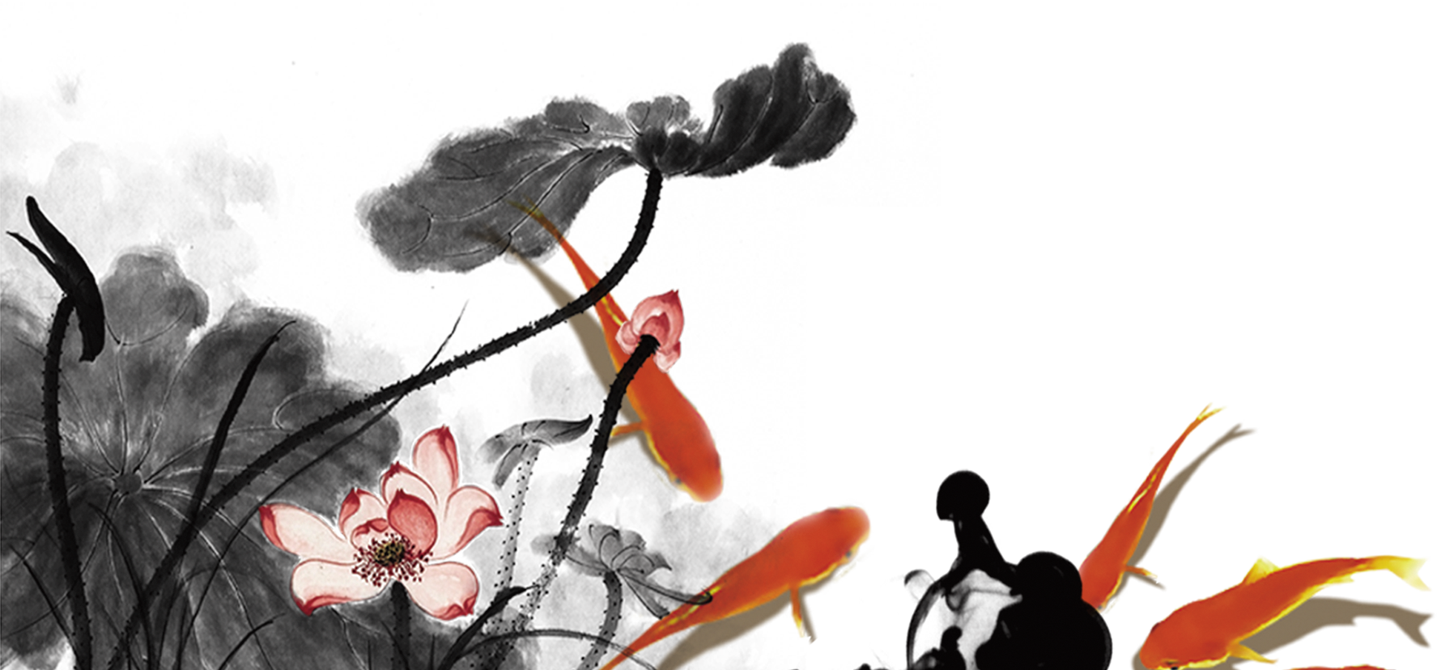
交友治家
交友，所以辅德也。须亲直谅、多闻者，远便僻、柔佞者。
治家之余，日取经史传记三五百言读之，以养德性，以长识见。毋博弈嬉戏，虚费时日。。
作家，但得衣食、祭祀、宾客之费无缺，足矣。毋过求赢余，为世所讥。
四
五
六

Slide 19
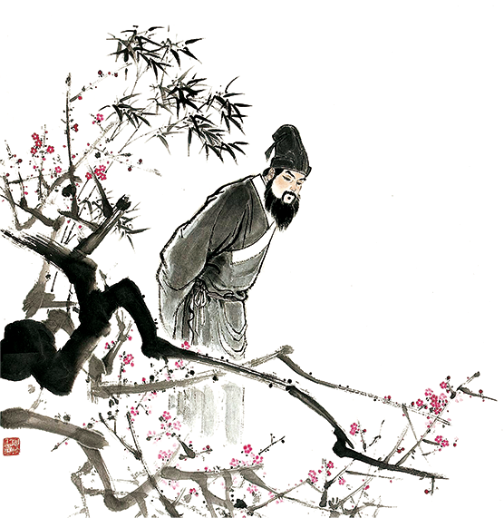
为人处事
世之生事诈人者，亦必伺人有过，然后起衅。我若无缺，彼虽凶恶，岂敢凌我谨守礼法之人。
不可习学吏事，为人写状害人，以干阴谴。
饮酒随量，不可过度，以灭德丧仪。
待奴仆小过，宜以理谴责，毋轻出恶言，非理挞辱。若有

Slide 20
为人处事
日逐衣食及冠婚丧祭、亲故往来，量入为出，务从节俭。毋暗举债息，外示有余。
七
蚤起夜眠，闻犬吠声即起。有盗徐逐之，勿急追。
六
讨租讨债，宜善言催取。彼贫民岂无羞恶？遽出恶言，在我亦有所不忍。
五

Slide 21

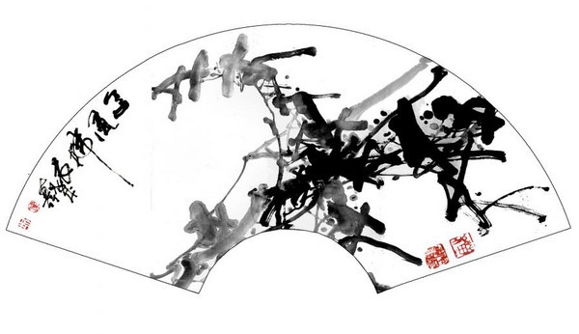
付出，福报就多；感恩，顺利就多；助人，贵人就多；抱怨，烦恼就多；
知足，快乐就多；逃避，失败就多；分享，朋友就多；生气，疾病就多；
贪婪，贫穷就多；施财，富贵就多；享福，痛苦就多；学习，智慧就多；
慈悲，吉祥就多；忍辱，平安就多。

Slide 22
谢
中国风年终汇报总结PPT模板
谢
古
风

